Slide 1
Доклад на тему: «История создания и развития суперкомпьютеров» дисциплина: Архитектура вычислительных систем
РОССИЙСКИЙ УНИВЕРСИТЕТ ДРУЖБЫ НАРОДОВ
Факультет физико-математических и естественных наук
Студент: Маслова А.С.
Группа: НКНбд-01-21

Slide 2
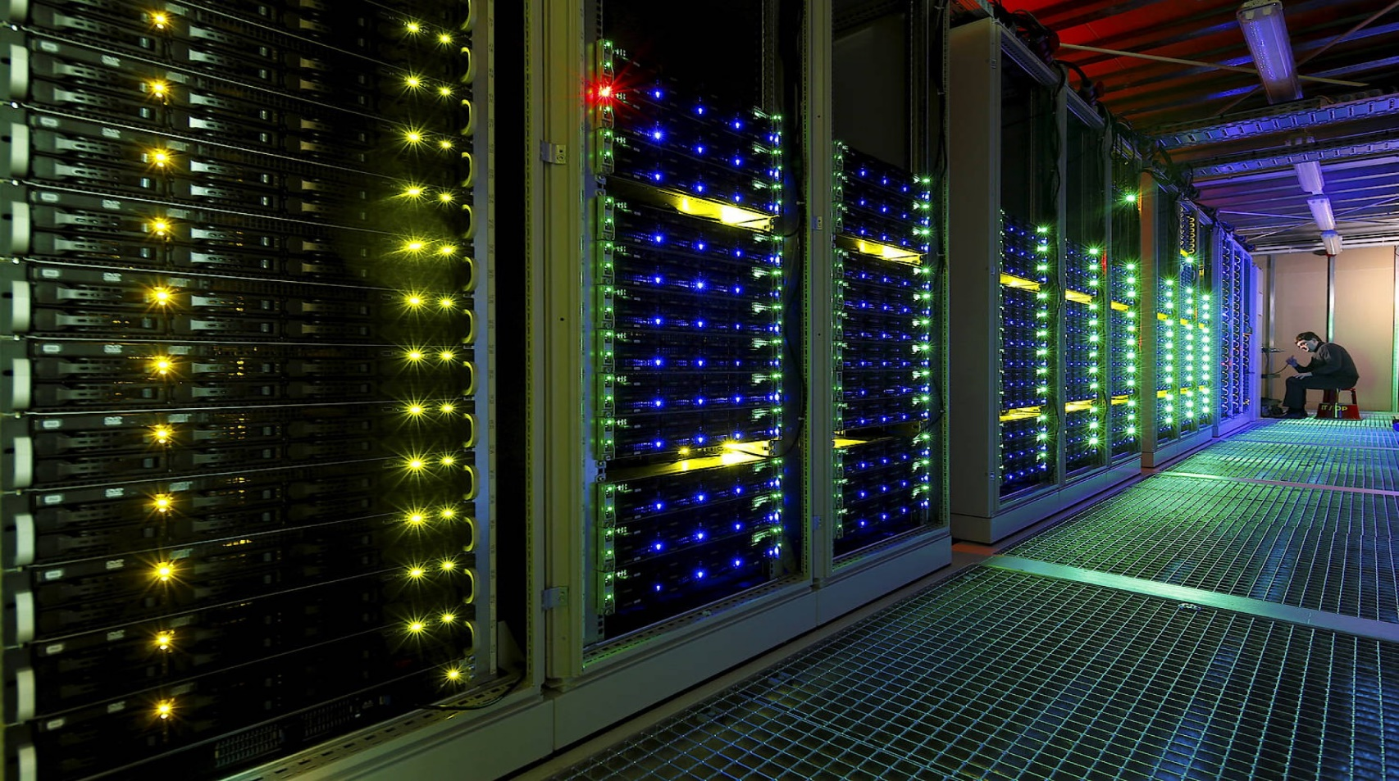
Суперкомпьютер – это
специализированная вычислительная машина, значительно превосходящая по своим техническим параметрам и скорости вычислений большинство существующих в мире компьютеров.

Slide 3
FLOPS (Floating point Operations per Second, операции с плавающей точкой в секунду, произносится как флопс) –
внесистемная единица, используемая для измерения производительности компьютеров, показывающая, сколько операций в секунду выполняет данная вычислительная система. То есть за основу берется подсчет - сколько наиболее сложных расчетов машина может выполнить за один миг. Данная величина является важным показателем производительности компьютера.

Slide 4
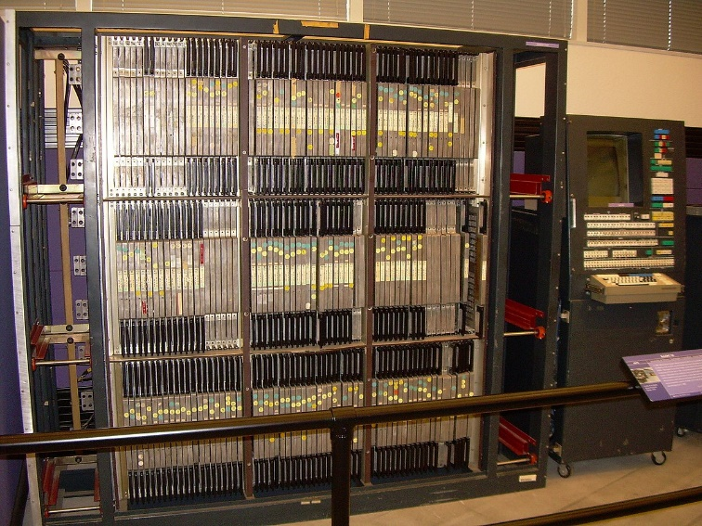
Даниэль Леонид Слотник (1931-1985)
Специалисты Иллинойского университета США под руководством доктора Даниэля Слотника предложили идею создания первой в мире параллельной вычислительной системы. Теперь компьютер мог выполнять несколько задач одновременно, что резко увеличивало его производительность. Проект получил название SOLOMON. Первой ЭВМ, использующей этот принцип, стала ILLIAC IV, созданная группой Слотника и изготовленная в 1965 году компанией Burroughs по заказу NASA. ILLIAC IV выполняла 150 млн операций с плавающей точкой в секунду (150 мегафлопсов). До этого производительность вычислительных систем была ниже 1 мегафлопса.
Электронно-вычислительная машина ILLIAC IV

Slide 5
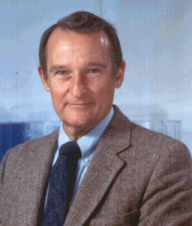
Машины, созданные Крэем:
1960 г. – CDC 1604
1964 г. – CDC 6600
1969 г. – CDC 7600
1975 г. – Cray-1
1985 г. – Cray-2
Сеймур Роджер Крэй
(1925-1996)
Американский инженер, создатель ряда американских суперкомпьютеров

Slide 6
Развитие суперкомпьютеров
Примечание:
M = мега = 10⁶
G = гига = 10⁹
Т = тера = 10¹²
Р = пета = 10¹⁵
1976 г. – Cray-1 (180 MFLOPS)
1985 г. – FACOM VP-400 компании Fujitsu (1,14 GFLOPS)
1985 г. – NEC SX-2 компании NEC(1,3 GFLOPS)
1990 г. – Intel iPSC/860 компании Intel(2,6 GFLOPS)
1994 г. – «Эльбрус-3» (1 GFLOPS)
1998 г. – ASCI Blue компании IBM(3 TFLOPS)
2002 г. – Earth Simulator компании NEC (35,86 TFLOPS)
2008 г. – Roadrunner компании IBM (1,105 PFLOPS)

Slide 7
Список областей, где могут применятся суперкомпьютеры
Криптография
Статистика
Физика высоких энергий
Исследование Земли
Вычислительная биология
Вычислительная химия и медицина
Физика (газодинамика, гидродинамика, материаловедение)
В качестве сервера для искусственных нейронных сетей
Создание новых способов обработки информации

Slide 8
Список использованных источников:
https://ru.wikipedia.org/wiki/Суперкомпьютер#История_суперкомпьютеров
https://www.kommersant.ru/doc/1225447
https://pandia.ru/text/80/143/12856.php
https://top500.org/

